Slide 1
Аппаратно-програмнные платформы серверов и рабочих станций

Slide 2
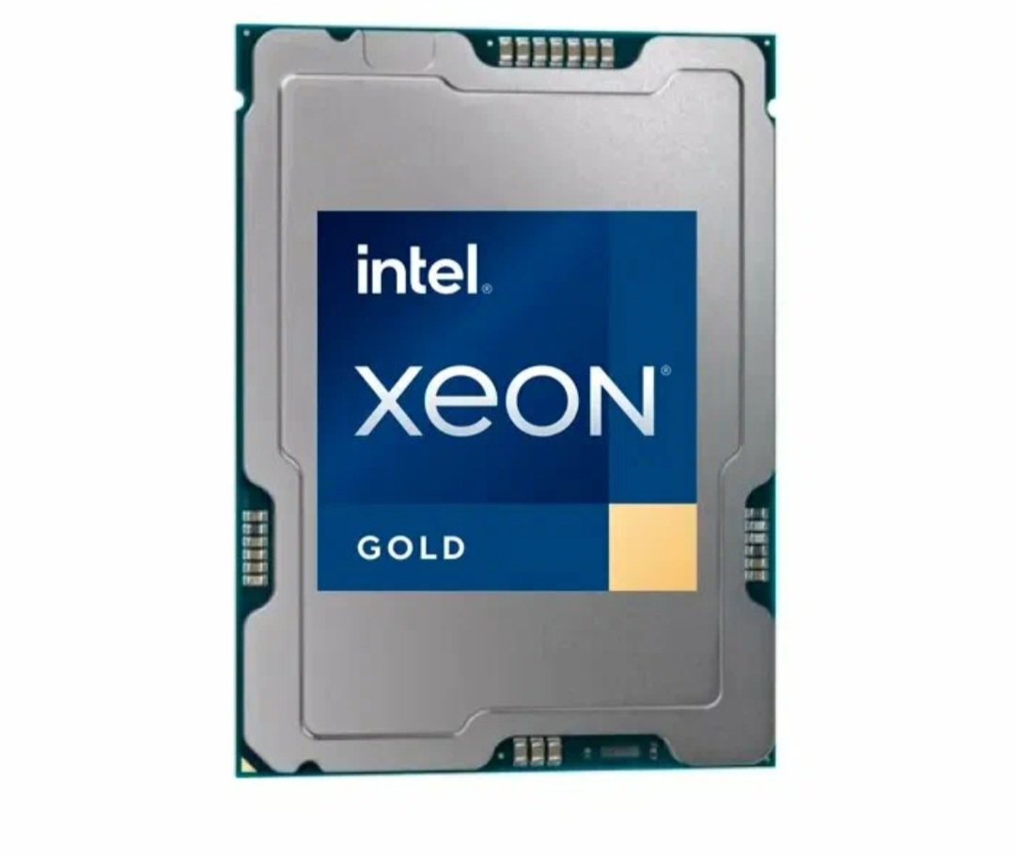
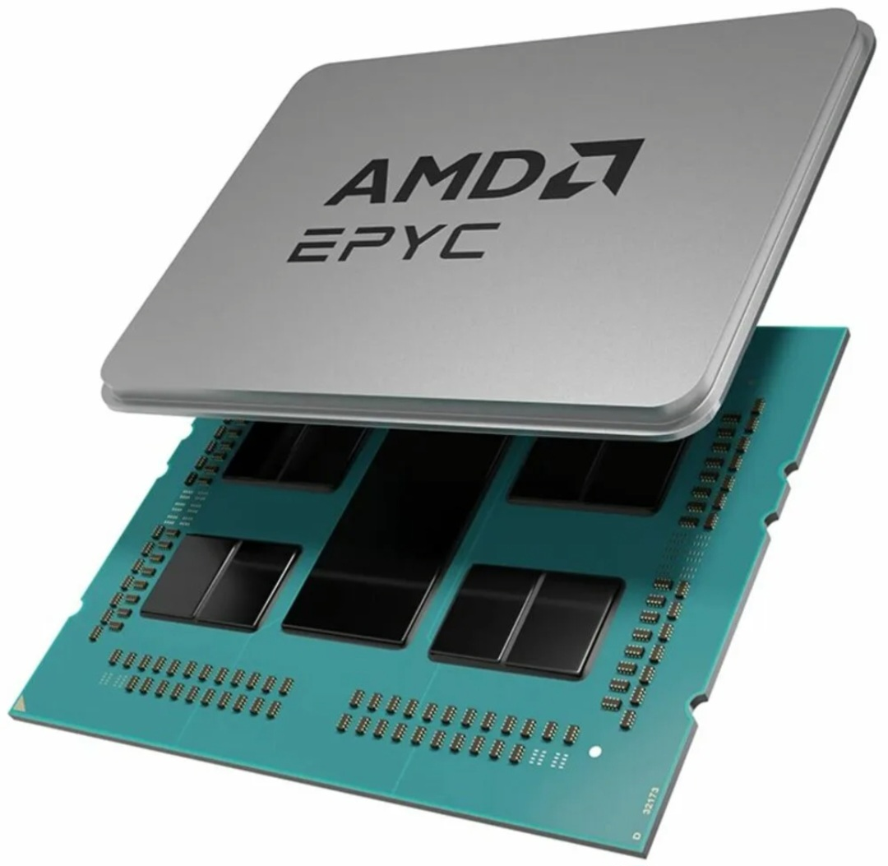
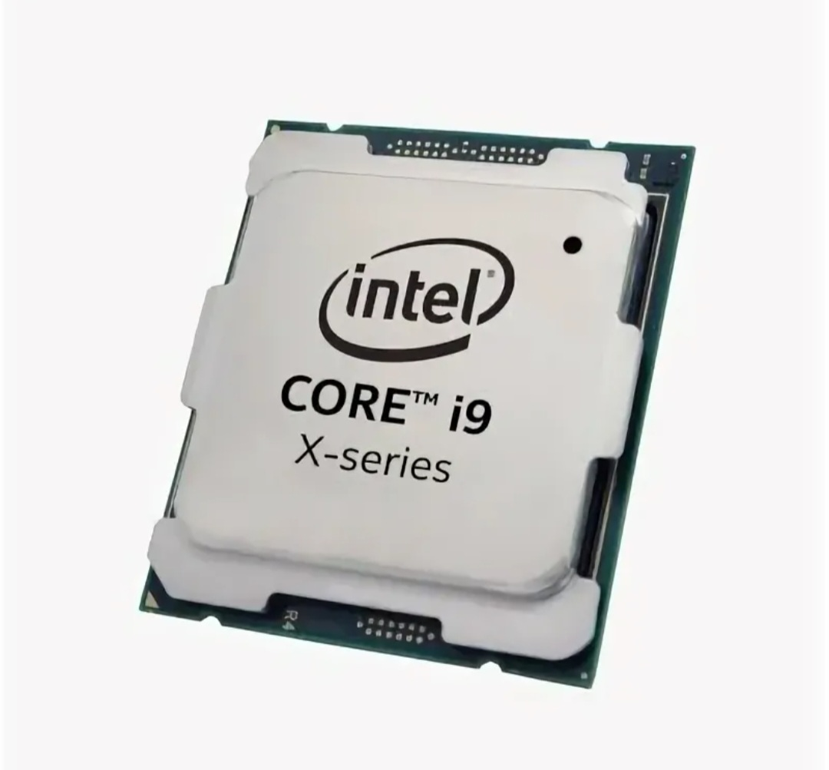
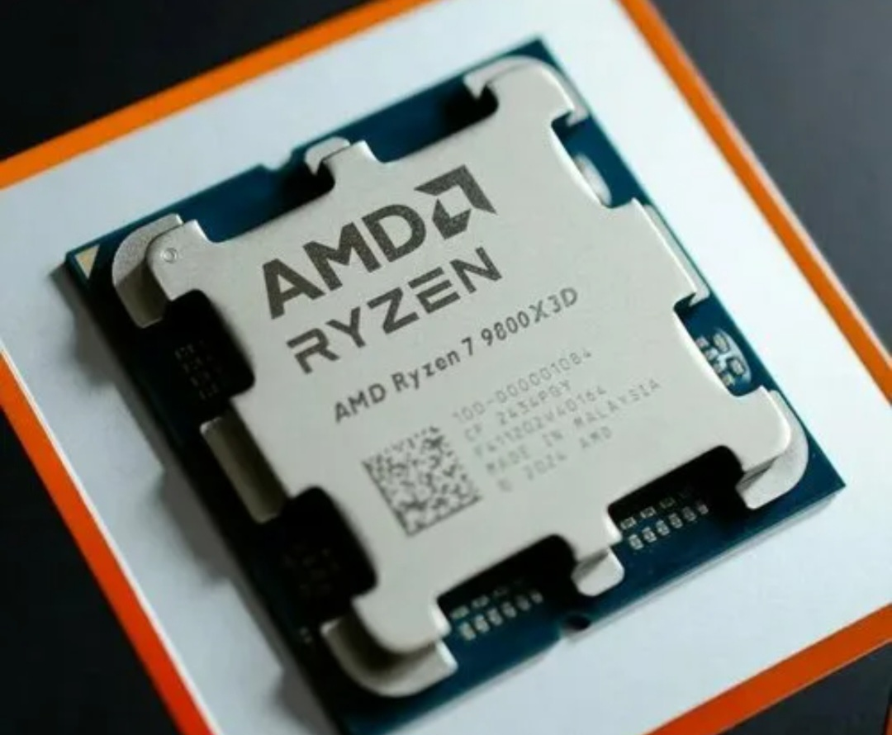
Апаратные платформы
Архитектура x86-64: Intel и AMD
СЕРВЕРНЫЕ ПРОЦЕССОРЫ: Intel Xeon, AMD EPYC Многопроцессорные конфигурации (2-8 сокетов) Большое количество ядер Поддержка ECC-памяти Инструкции для виртуализации
ПРОЦЕССОРЫ РАБОЧИХ СТАНЦИЙ: Intel Core i7/i9, AMD Ryzen Высокая тактовая частота для однопоточных задач Специализированные серии: Xeon W, Threadripper ТРЕНД: Рост ARM-архитектуры (Ampere Altra) и Apple Silicon в креативном сегменте

Slide 3
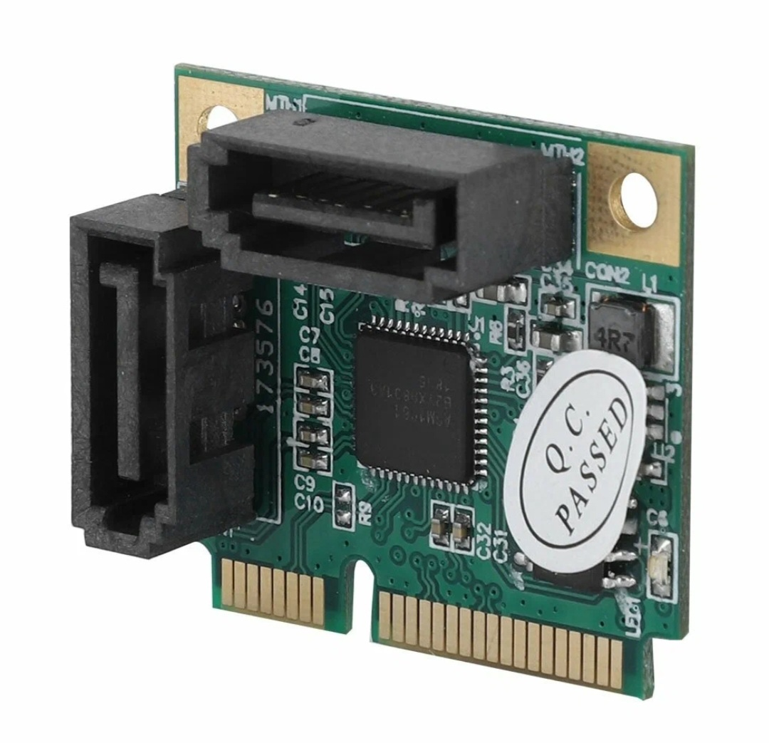
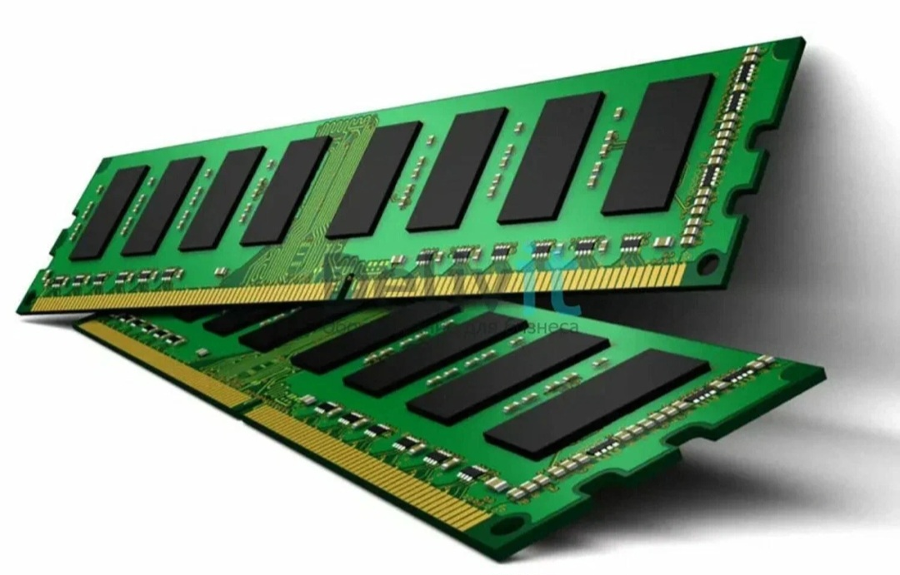
Ключевые подсистемы
Оперативная память: Серверы: ECC, Registered (исправление ошибок, объем до ТБ). Станции: Чаще Non-ECC (профи — ECC для CAD/Video). Хранение данных: Серверы: SAS, NVMe U.2, обязательны RAID-контроллеры (1, 5, 6, 10). Станции: SATA, M.2 NVMe, RAID реже. Сеть: Серверы: 10–100 GbE, Teaming, удаленное управление (IPMI, iDRAC). Станции: Gigabit Ethernet, Wi-Fi.

Slide 4
Сеть и форм-факторы
Сеть: Серверы: Многопортовые карты (10–100 GbE), Teaming, удаленное управление (IPMI, iDRAC). Рабочие станции: Gigabit Ethernet или Wi-Fi. Форм-факторы: Серверы: Стоечные (1U-4U), лезвийные (Blade). Оптимизация под шкафы. Рабочие станции: Tower (башня), компактные корпуса. Важна эргономика и шум.

Slide 5



Ос
Серверные ОС: Linux (RHEL, Ubuntu Server, Debian): Доминируют в вебе и облаках. Стабильность, без GUI. Windows Server: Корпоративный сегмент (Active Directory, файловые серверы). ОС рабочих станций: Windows 10/11 Pro: Офисный стандарт. Linux Desktop: Для разработчиков и инженеров. macOS: Дизайн, видео, экосистема Apple.

Slide 6
Виртуализация и Управление ею
Виртуализация Серверы: Гипервизоры (Vmware ESXi, Hyper-V, KVM), Контейнеры (Docker, Kubernetes). Рабочие станции: Локальные VM (VirtualBox, Vmware Workstation) для тестов. Управление Серверы: Удаленное администрирование (IPMI, Redfish) даже при выключенной ОС. Рабочие станции: Локальное управление или доменные политики (Group Policy).

Slide 7
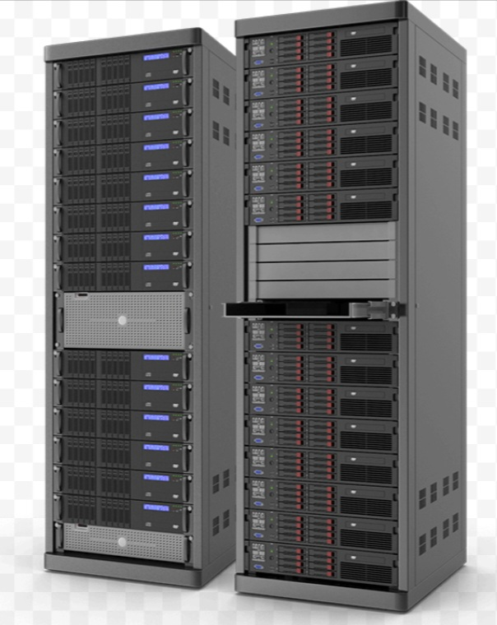
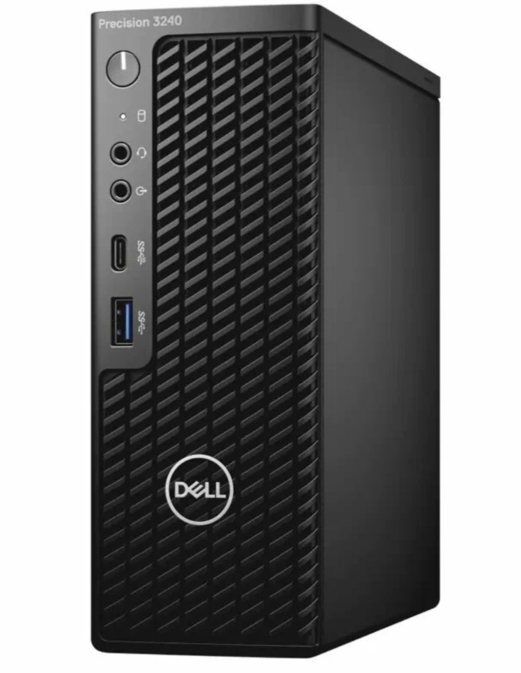
Отличия Серверов от Рабочей станции
Сервер:
Схема «Запрос — Ответ».
Работа 24/7, отказоустойчивость.
Сотни пользовательских сессий.
Масштабируемость и защита данных (снапшоты, репликация).
Рабочая станция: Инструмент для одного специалиста. Пиковая производительность (3D, CAD, видео).
Интерактивные задачи. Упор на CPU с высокой частотой и мощную видеокарту.

Slide 8

Почему нельзя заменять одно другим
РАБОЧАЯ СТАНЦИЯ КАК СЕРВЕР — РИСКИ: Отсутствие резервирования питания и дисков Ограниченный удалённый мониторинг Нет формализованной поддержки 24/7 Высокий риск простоя и потери данных СЕРВЕР КАК РАБОЧАЯ СТАНЦИЯ — НЕЦЕЛЕСООБРАЗНО: Избыточная стоимость Шум, габариты, неудобство для пользователя Низкая оптимизация под интерактивные задачи
Отсутствие эргономики рабочего места

